Slide 1
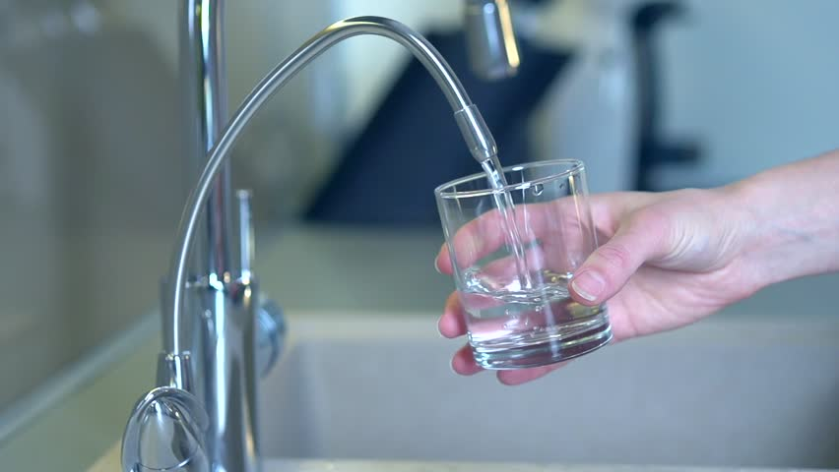
আজকের পাঠে সবাইকে স্বাগতম

Slide 2
পরিচিতি
মাঈনুল ইসলাম
সহকারি শিক্ষক
নল্বুনিয়া আগাপাড়া সঃ প্রাঃ বিঃ
তালতলী,বরগুনা।
মোবাঃ ০১৭৩২০১১৪০৩
শ্রেণি : পঞ্চম
বিষয় : প্রাথমিক বিজ্ঞান
অধ্যায় : ৩য়
সময় : ৪৫ মিনিট
তারিখ : ১৯/০৩/২০২০

Slide 3
শিখন ফল
এই পাঠ শেষে শিক্ষার্থীরা-
১.পানি বিশুদ্ধকরণ কী তা বলতে পারবে;
২.পানি বিশুদ্ধকরণ পদ্ধতি সমূহের নাম উল্লেখ করতে পারবে;
৩.কীভাবে পানি বিশুদ্ধ করা যায় তা বিস্তারিত বর্ণনা করতে পারবে।

Slide 4
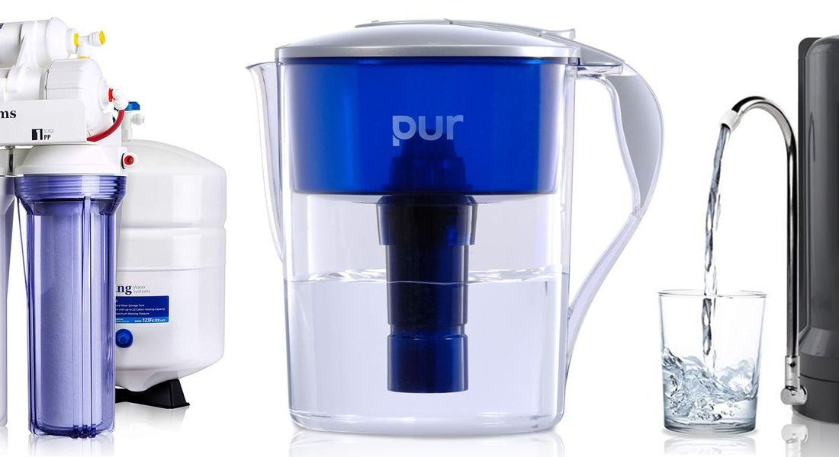
পানি বিশুদ্ধ করার যন্ত্রের মাধ্যমে কী করা হয়?
নিচের ছবিতে কী দেখতে পাচ্ছ?
পানি বিশুদ্ধ করার যন্ত্র।
পানি বিশুদ্ধ করা হয়।

Slide 5
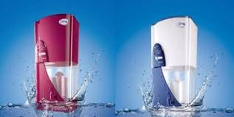
আজকের পাঠ
পানি বিশুদ্ধকরণ

Slide 6
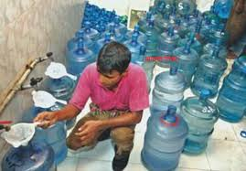
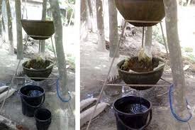
ছবিগুলোতে কি কি দেখতে পাচ্ছ?
এইভাবে পানি বিশুদ্ধ করাকে কী বলে ?
পানি ছাঁকা হচ্ছে
পানি ছাঁকন
পাতলা কাপড় বা ছাঁকনি দিয়ে ছেঁকে পানি পরিস্কার করাকে ছাকন প্রক্রিয়া বলে।

Slide 7
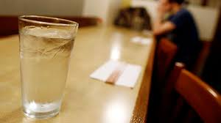
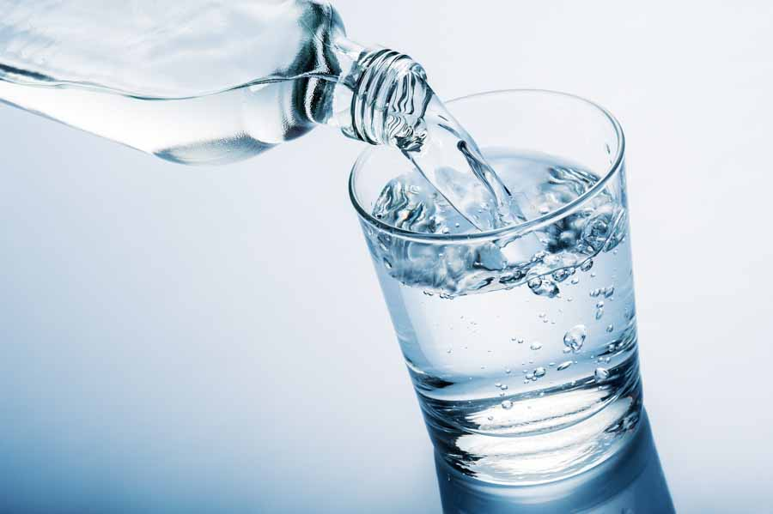
ছবিগুলোতে কি কি দেখতে পাচ্ছ?
এইভাবে পানি বিশুদ্ধ করাকে কী বলে ?
পানির নিচে ময়লা
বিশুদ্ধ পানি
পানিতে থাকা বালি,কাদা সরানোর প্রক্রিয়ায় হলো থিতানো।

Slide 8
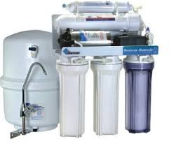
একক কাজ
পানি বিশুদ্ধকরণ বলতে কী বোঝায়?

Slide 9
পানি বিশুদ্ধকরণ
ফুটিয়ে
থিতানোর মাধ্যমে
ছাকোনোর মাধ্যমে
রাসায়নিক প্রক্রিয়ায়
ব্লিচিং পাওডার দিয়ে
ট্যাব্লেট দিয়ে
পানি কীভাবে বিশুদ্ধ করা হয়?
চলো তোমাদের উত্তরগুলো মিলায়-

Slide 10
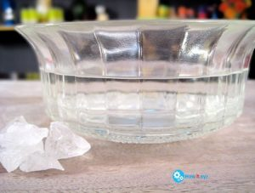
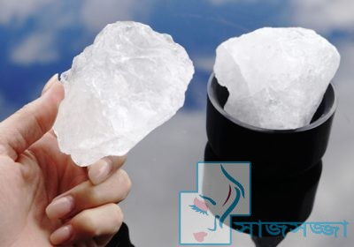
নিচের চিত্রে কি কি দেখছ?
ফিটকিরি ও পানি
ফিটকিরি দিয়ে পানি বিশুদ্ধ করা হছে
এগুলো হচ্ছে রাসায়নিক প্রক্রিয়ায় পানি বিশুদ্ধকরণ।

Slide 11
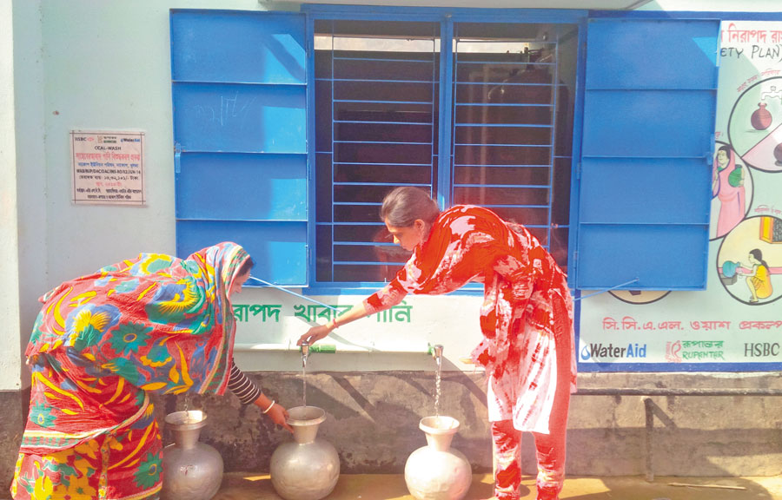
জোড়ায় কাজ
পানি কি কি পদ্ধতিতে বিশুদ্ধ করা যায় তা লিখ।

Slide 12
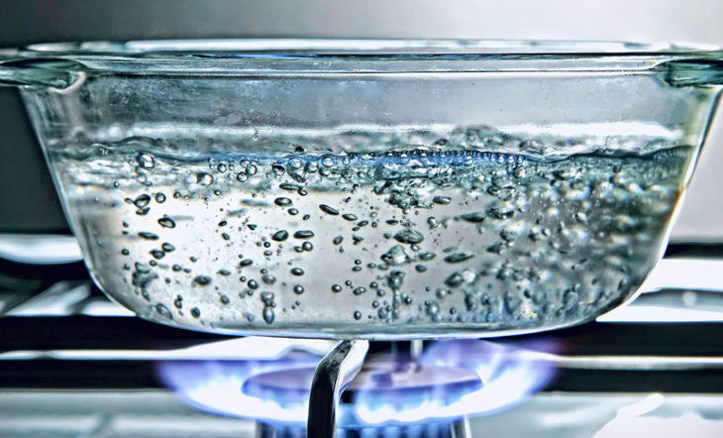
নিচের ছবিটি লক্ষ করো
এইভাবে পানি বিশুদ্ধ করাকে কী বলে?
পানি ফুটানো হচ্ছে।
২০ মিনিট ধরে পানি ফুটিয়ে পানি বিশুদ্ধকরাকে ফুটানো পদ্ধতি বলে।

Slide 13
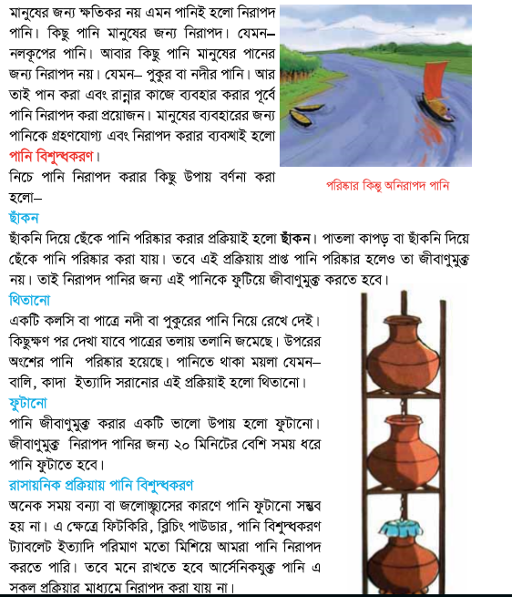
পাঠ্য বইয়ের সাথে সংযোগ
তোমার প্রাথমিক বিজ্ঞান বইয়ের ২৩ নং পৃষ্ঠা খুলে মনযোগ সহকারে পড় ।

Slide 14
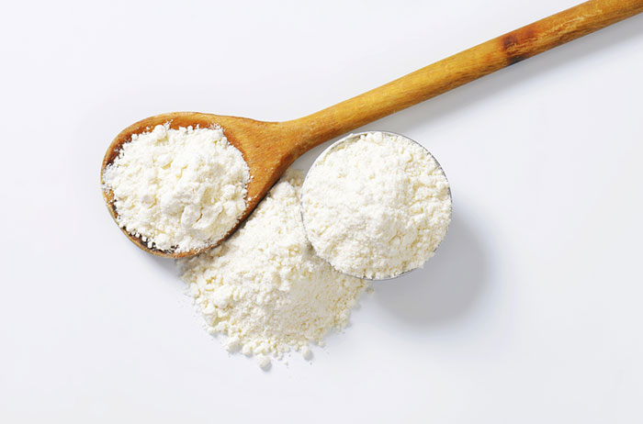
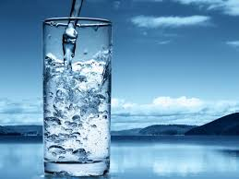
দলগত কাজ
পানি বিশুদ্ধ করার উপায় গুলো আলোচনা করে পোষ্টার পেপারে লিখ।

Slide 15
মূল্যায়ন
নিচের প্রশ্নগুলোর উত্তর দাও -
প্রশ্ন-১ . পানি বিশুদ্ধকরণ বলতে কী বুঝ?
উত্তর: পানিকে নিরাপদ করাই হলো পানি বিশুদ্ধকরণ ।
প্রশ্ন-২ . পানি কি কি পদ্ধতিতে বিশুদ্ধ করা হয়?
উত্তর: ছাঁকন,থিতানো,ফুটানো ও রাসায়নিক প্রক্রিয়া।

Slide 16
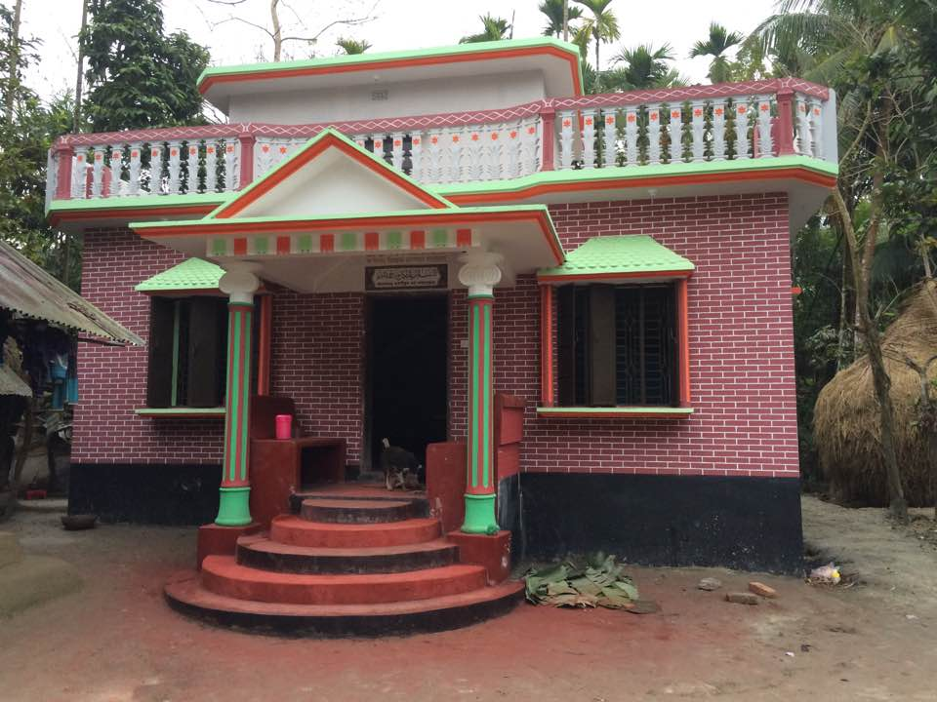
বাড়ির কাজ
তোমরা কি কি কাজে পানি ব্যবহার কর তার একটি তালিকা তৈরি করে আনবে।

Slide 17
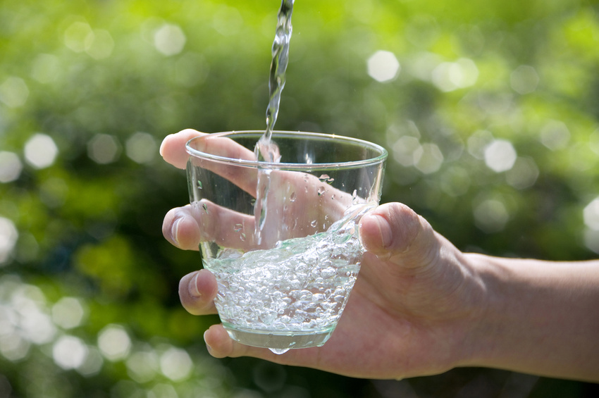
সকলকে আজকের ক্লাসে ধন্যবাদ

